Slide 1


Slide 2
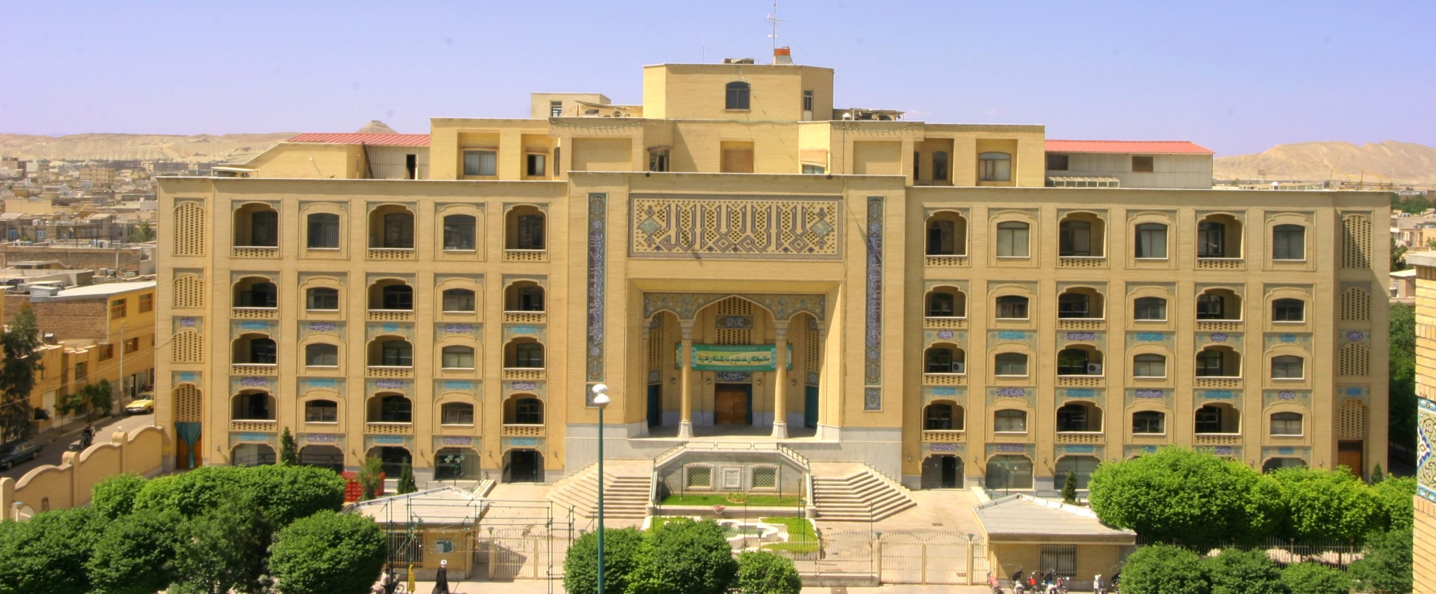
ابعاد روانشناختی وتربیتی کودکان
با توجه به تغییرات جمعیتی
موسسه آموزشی وپژوهشی امام خمینی (ره)
اداره همایش ها ونشست های علمی
با همکاری گروه روان شناسی
02532909099 hamayesh@iki.ac.ir

Slide 3
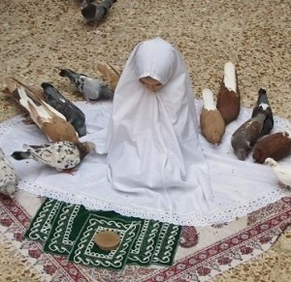
روایتی از امام کاظم علیه السلام
« كتبتُ إلى أبي الحسن (علیه السلام): إنّي اجتنبت طلب الولد
مُنذُ خمسِ سنين، و ذلك أنّ أهلِي كرهتُ ذلک، و قالت:
إنّه يشتدّ علَيَّ تربيتُهم لقلّة الشي‌ء، فما ترى؟
فكتبَ (علیه السلام) إِلَيَّ: «اطلبِ الولدَ، فإنّ اللّه يرزقُهم»
بکربن صالح می گوید:از امام کاظم(علیه السلام) درنامه ای پرسیدم: پنج سال است که از بچه دار شدن اجتناب می‌کنم زیرا همسرم بچه دار شدن را ناپسند می شمرد و می‌گوید: برای من تربیت و نگه داری فرزندان با کمبود مالی مشکل است. شما چه می‌فرمایید؟ امام در پاسخ نوشت: در پی فرزنددار شدن باش زیرا روزی آنها را خدا می‌دهد.(الکافی،ج 6 ص 3)

Slide 4
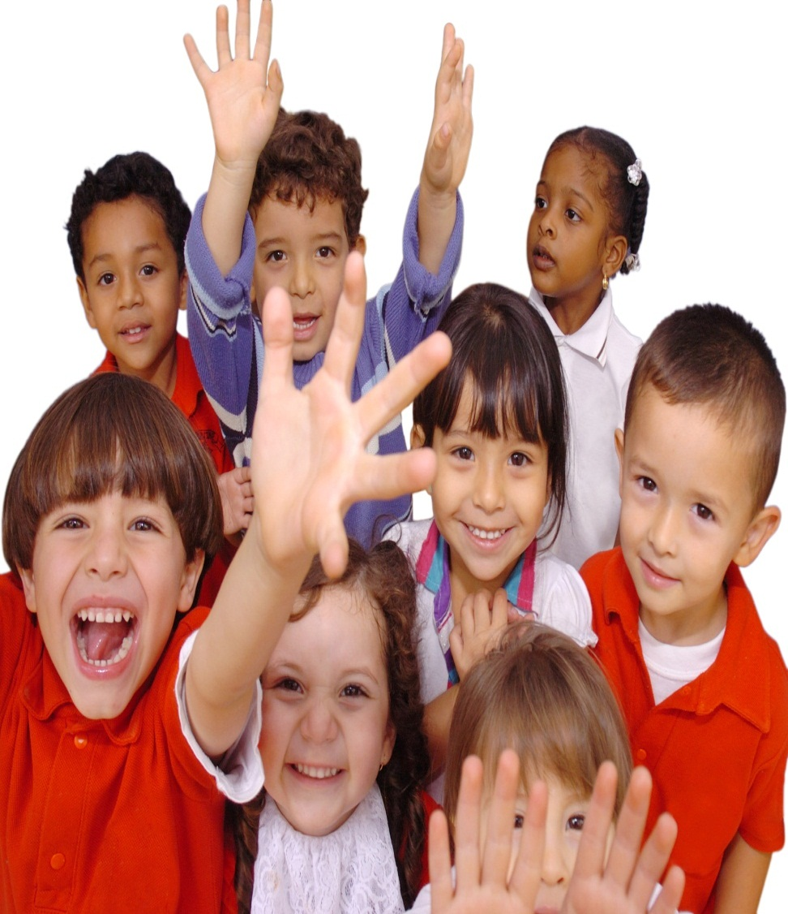
کودک و خانواده
کودکان قسمت عمده ای از جمعیت جامعه را تشکیل می دهند که برخی از مشکلات رفتاری-هیجانی کودکان می تواند پیامد های طولانی برای کودک، خانواده وجامعه داشته باشد .
خانواده نخستین و مهم ترین واحد زیستی در جامعه است.فضای عاطفی،کیفت الگوهای ارتباطی و ارزش های اساسی نقش مهمی در تربیت دارند.

Slide 5

میزان اختلالات
در گزارش های مختلف شیوع اختلال ها در میان جمعیت مدرسه ای بین 5 تا 20 درصد بوده است. (کافمن 2001)
در آمریکا شیوع اختلال های رفتاری در سنین مدرسه 8/6 درصد گزارش شده است.(هانت ومارشال 2002)
پژوهش های انجام شده در ایران، میزان شیوع این مشکلات را بین 13/2 تا 20/4 گزارش کرده اند.(غباری 1388 ،ص 253)

Slide 6
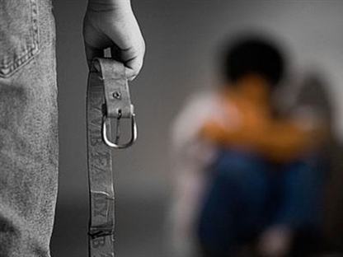
علت شناسی مشکلات کودکان
ناتوانی والدین در مدیریت رفتار کودکان و ارتباط منفی بین والد و کودک (کاپلان و سادوک 2003)
برخی بر این عقیده اند که مشکلات رفتاری کودکان منعکس کننده شرایط پیچیده بین فردی به ویژه والدین می باشد.
بسیاری از والدین در عمل فرزندنی بیمار تربیت می کنند.
(جان بزرگی،نوری،ص 30)

Slide 7
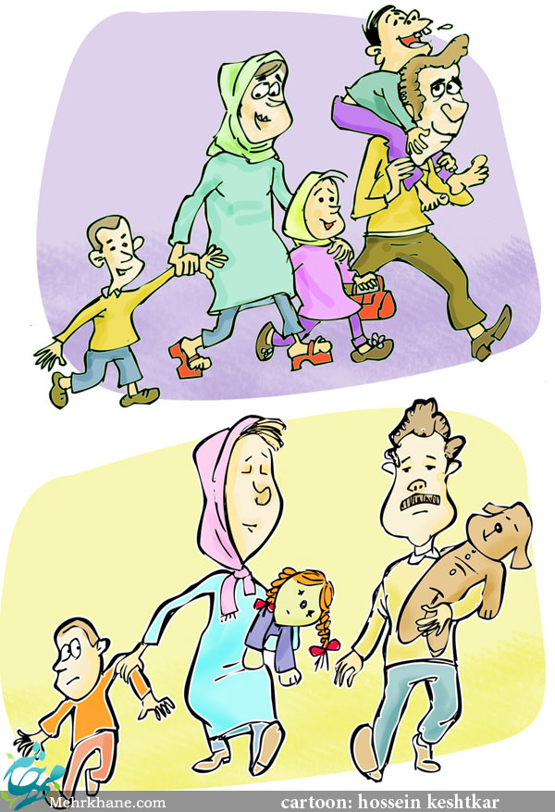
تک فرزندی یا چند فرزندی؟؟؟
برخی از محققان در مقایسه فروانی اختلال های رفتاری دربین کودکان تک فرزند وچند فرزند نتیجه گرفتند: از لحاظ ویژگی های جسمانی تفاوت زیادی بین این دو وجود ندارد اما از لحاظ ویژگی های شخصیتی، تک فرزندان در زمینه ی داشتن شکایت دائم از بیماری رتبه بالاتری را دریافت کرده اند.
(بیرد و همکاران 1993)

Slide 8
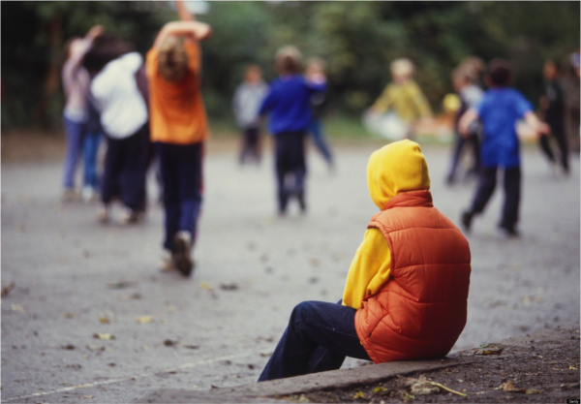
ویژگی های تک فرزندان
نتایج برخی تحقیقات نشان می دهد تک فرزندان در مقایسه با کودکانی که خواهر یا برادر دارند از استقلال کمتری برخوردارند، فاقد مهارت های همکاری هستند، خود محوری بیشتری دارند و در اجتماع که محور توجه نیستند ضربات روانی شدیدی را تجربه می کنند.(بیاتی،1383،ص 29)

Slide 9
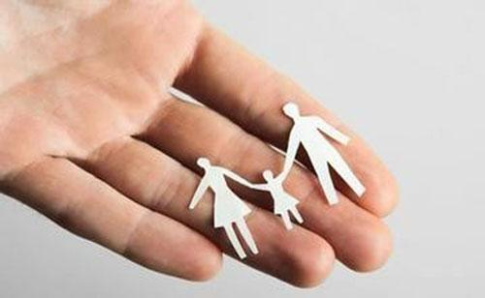
آسیب های تک فرزندی
کاهش روابط اجتماعی
کاهش انسجام خانواده
تضعیف شبکه ارتباطی خویشاوندی
جایگزینی رسانه
بلوغ زودرس
فرزند سالاری

Slide 10
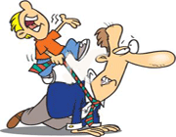
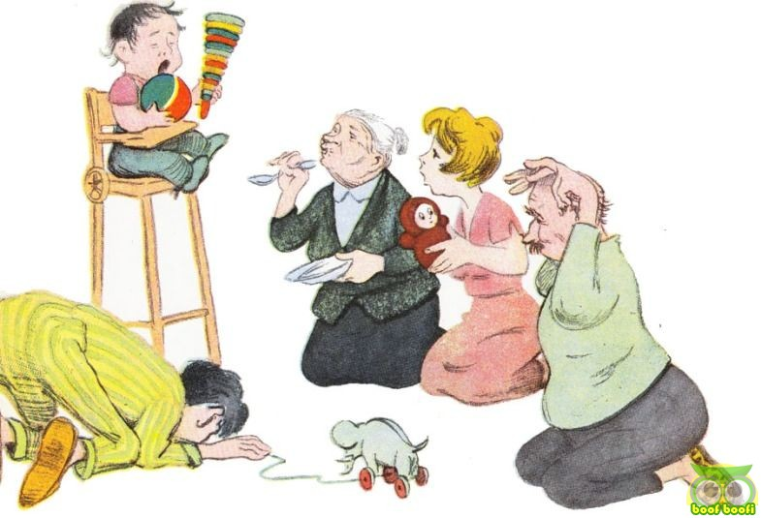
فرزند سالاری
افزایش توقع و زود رنجی
عدم شکل گیری شخصیت فعال
سرخوردگی و ناسازگاری
توجه بیش از حد به خواسته ها
کاهش صبر و تحمل
کانون توجه بودن

Slide 11


پرورش در کنار بزرگسالان
عدم تجربه از کودکی و نوجوانی
پرش به دوران مسئولیت و بزرگسالی
قرار گرفتن در معرض استرس ها
رشد سریع روحی و روانی

Slide 12
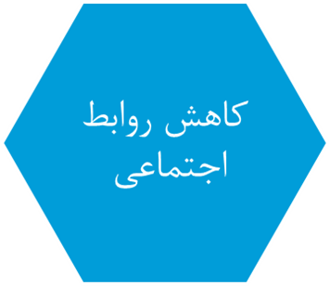
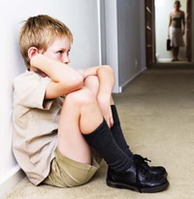
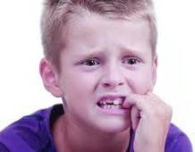

عدم گرایش به کارهای گروهی
عدم توانایی حل مسآله
اضطراب و دست پاچگی

Slide 13
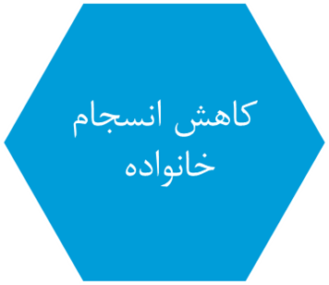
کاهش توجه والدین به سبب اشتغال عدم وابستگی فرزند به خانواده
افزایش میل به فرار
ترویج فرهنگ استقلال طلبی
تنهایی و انزوا
افزایش سن ازدواج
کاهش قداست و اهمیت تشکیل خانواده
کم شدن قبح تک زیستی و تجرد
تبدیل شدن به بزهکار اجتماعی

Slide 14
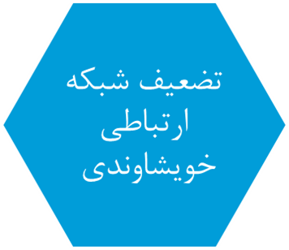
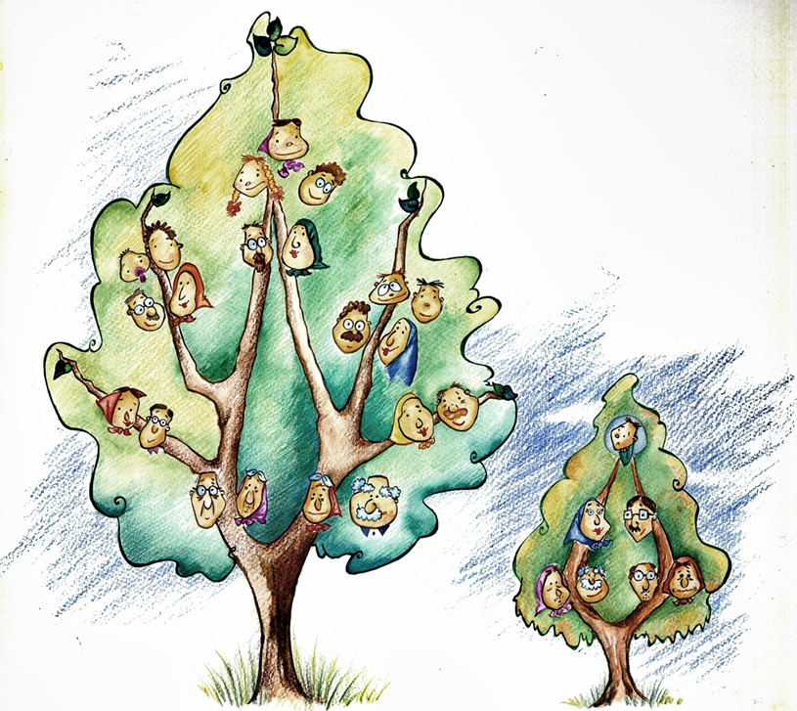
انزوا و تنهایی فرد و نسلش
نشاط کمتر
عدم رشد و شکوفایی
ابراز خشم و پرخاشگری
کاهش اقتدار والدین

Slide 15
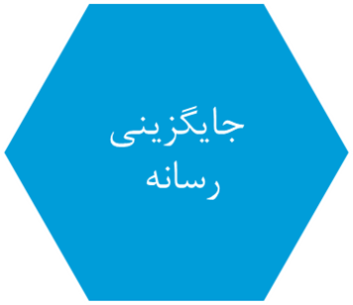
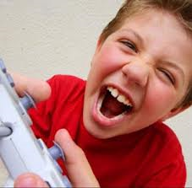
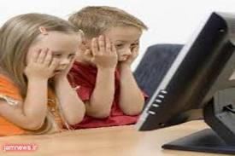
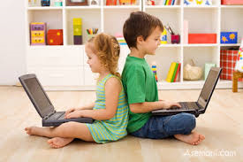
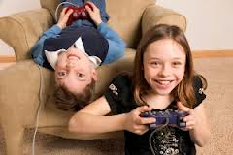
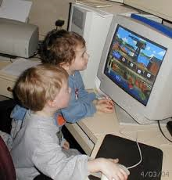
تلویزیون
ماهواره و اینترنت
بازیهای رایانه ای

Slide 16
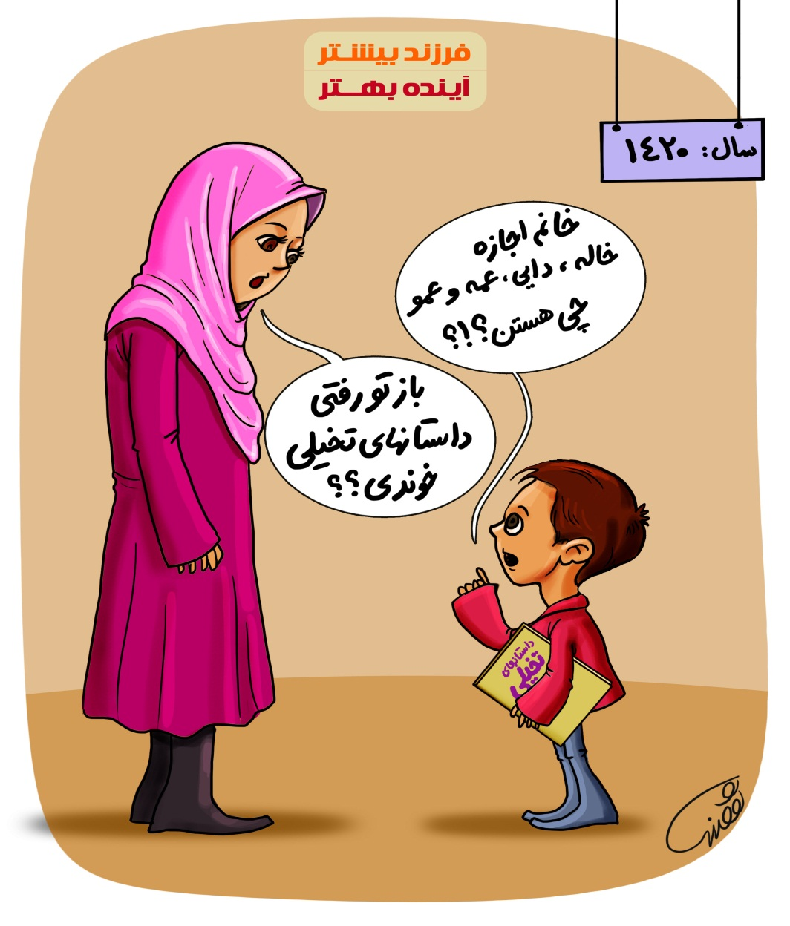
تضعیف شبکه ارتباطی خانوادگی
انزوا و تنهایی فرد
نشاط کمتر
عدم رشد و شکوفایی
ابراز خشم و پرخاشگری
کاهش اقتدار والدین

Slide 17
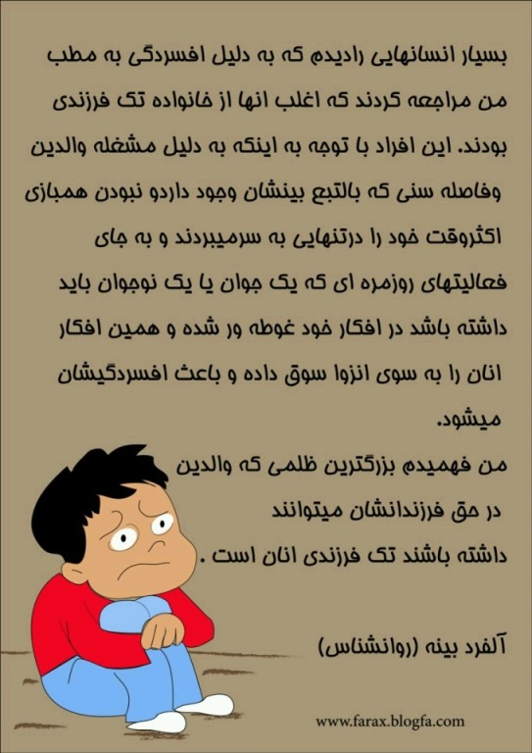
آسیب های تک فرزندی از دید آلفرد بینه

Slide 18
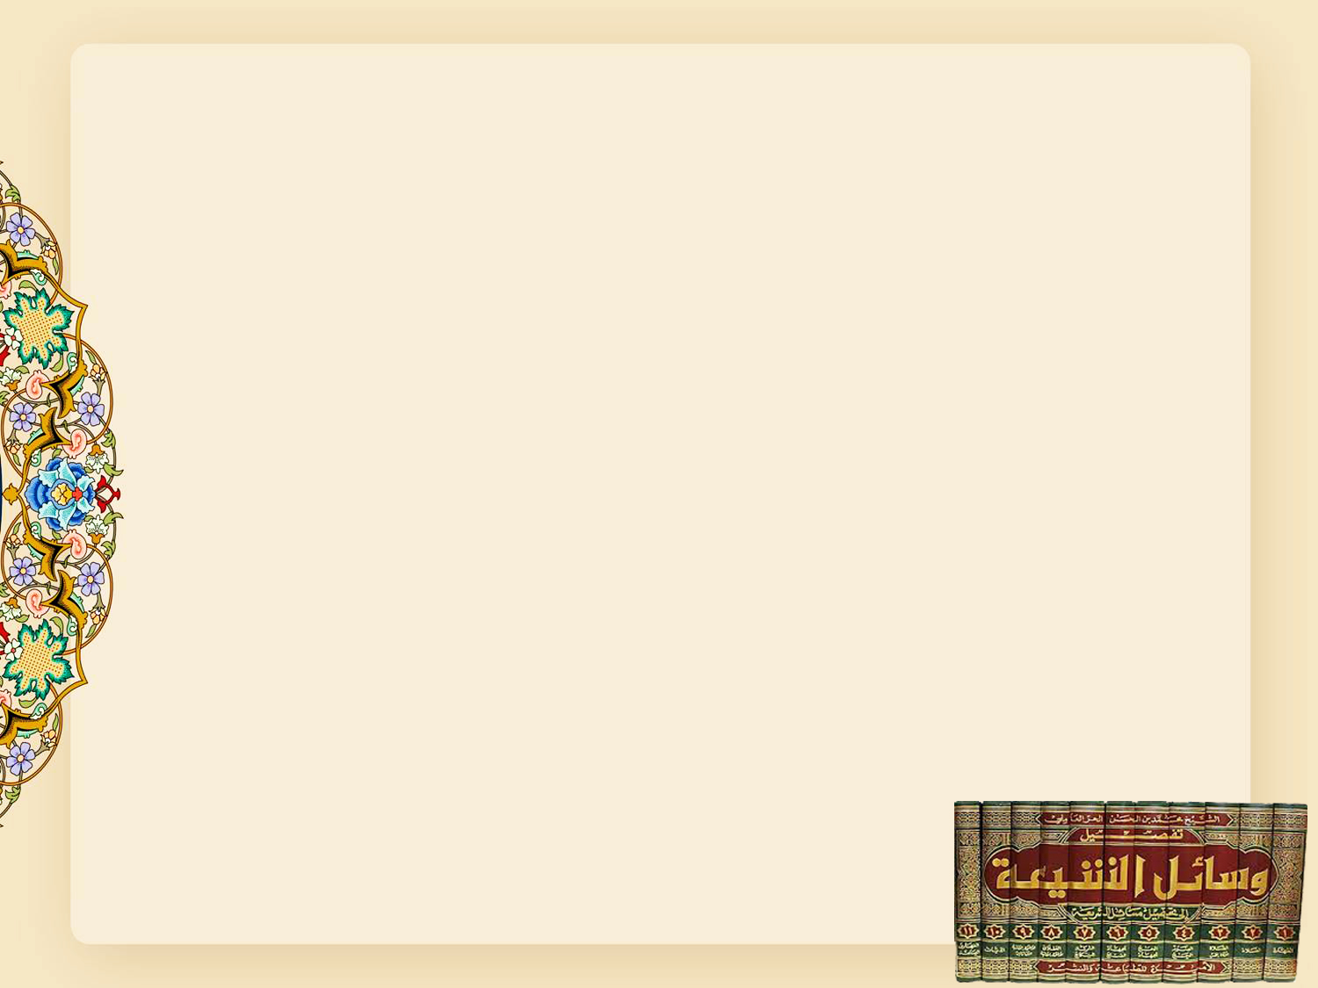
أَبِا عَبْدِ اللَّهِ (ع) قَالَ: إِنَّ اللَّهَ لَيَرْحَمُ الرَّجُلَ لِشِدَّةِ حُبِّهِ لِوَلَدِهِ. وسائل‏الشيعة ج : 21 ص : 360
امام صادق (ع): همانا خداوند بخاطر علاقه زیاد شخص به فرزندش به او رحم می کند.

Slide 19
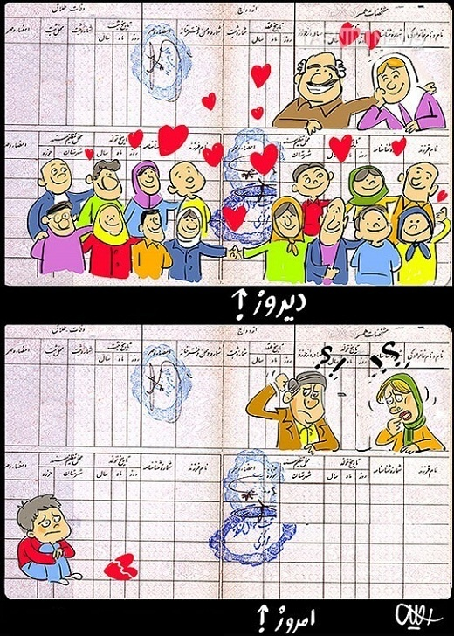
ویژگی های چندفرزندان
کودکانی که خواهر و برادر دارند دارای روابط مثبت،اعتماد به نفس بالاتر و احساس تنهایی کمتری دارند.
این کودکان در مقایسه با کودکان دیگر، در وظایف اجتماعی شناختی عملکرد بهتری دارند.(شرمن،لنفورد،2006)

Slide 20
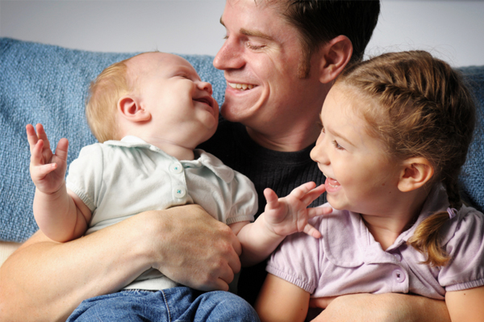
رابطه ی والد با کودک در خانواده های تک فرزند و چندفرزند
تحقیقات نشان داده است که میان رابطه ی والد و کودک در خانواده های تک فرزند و چند فرزند تفاوت معناداری وجود ندارد. اگرچه بعد از تولد فرزند جدید مادر فرصت کمتری برای فرزند بزرگتر خواهد گذاشت اما حضور و فعال تر شدن پدر و نقش پدر به او کمک می کند.

Slide 21

سبک والد گری به چه معناست؟
مجموعه ای از نگرش ها نسبت به کودک که منجر به جو هیجانی شده و رفتار های والدین در آن جو بروز می نماید و تفاوت در تلاش های والدین برای کنترل و اجتماعی کردن فرزندانشان.
(دارلینگ، 1999)

Slide 22
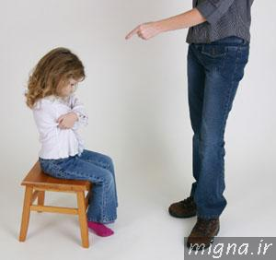
انواع سبک های والدگری
سبک مستبد: کنترل زیاد بر کودک،استفاده از اصول جبری،رابطه ی سرد بافرزندان
(جان بزرگی،نوری ص 28)
سبک سهل گیر:اجتناب از اعمال سخت گیر،بی نظمی در خانواده،تصمیم خودسرانه فرزندان
سبک مقتدرانه:توجه کافی به فرزندان،تعاملات کلامی،حمایت عاطفی

Slide 23
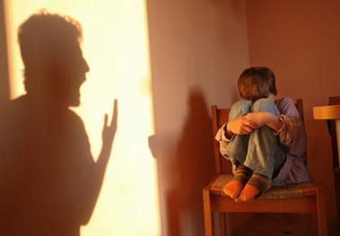
رابطه ی بین سبک والد گری و مشکلات کودکان
با قاطعیت می توان گفت، محیط خانواده و سبک های والدگری، نتایج مهمی را در رشد روانی اجتماعی فرزندان به بار می آورد.
(سیفی سنخ شناسی فرزند پروری و تاثیر آن بر اضطراب مجله اصول بهداشت روانی ص 187)
نتیجه ی پژوهش های متعدد حاکی از آن است که بین سبک والدگری و میزان اختلالات رفتاری کودکان و نوجوانان ارتباط وجود دارد وهرچه میزان حمایت و پاسخ دهی والدین در شیوه فرزند پروری بالاتر باشد میزان مشکلات رفتاری فرزندان نیز کمتر است.(بیر و گوسونس1999)

Slide 24
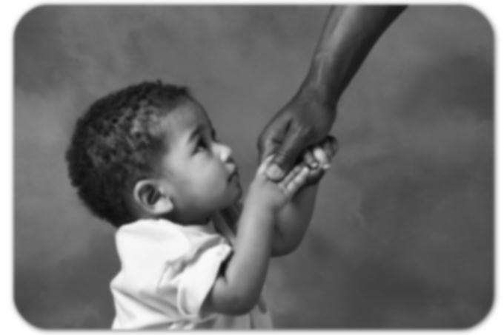
جایگاه فرزند در خانواده
روانشناسان معتقدند کودکان والدین را از تنهایی رهایی می بخشند و موجب نشاط و شادابی، افزایش کارامدی و پختگی شخصیت والدین می گردند(محمودیان و پوررحیم فصل نامه جمعیت ش 41 ص 93)
فرزندان باعث افزایش ظرفیت هیجانی وشناختی مثبت بین والدین می شوند.
از همین رو فریدمن،هچتر و کانازاوا(1994،ص394) معتقدند فرزند موجب افزایش وابستگی زوجین به همدیگر و افزایش اعتماد در زندگی می شود و انگیزه آنان برای کسب موفقیت در زندگی دو چندان می شود.

Slide 25
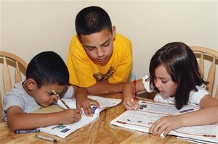
تاثیرات خواهر و برادران در خانواده بر روی یکدیگر
کودکان در روابط صمیمی و تنگاتنگ خود با خواهر یا برادرها، مهارت های اجتماعی و شناختی مهمی را می آموزند.بسیاری از صاحب نظران معتقدند روابط خواهرها و برادرها نقش مهمی در رفتارهای ضد اجتماعی و اجتماع پسند کودکان و برخی از ابعاد شخصیت،هوش و پیشرفت آنان دارد.
(اسمیت 1993،استیلول و دان،1985)

Slide 26
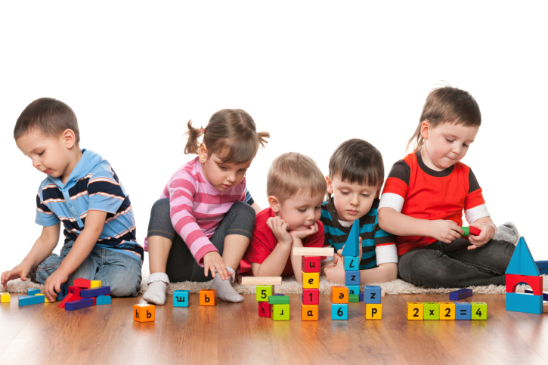
تاثیر تعامل خواهران و برادران در رشد اجتماعی
از آنجا که فرزندان اوقات زیادی را با هم می گذرانند، کیفت تعاملاتت آنها نقش مهمی در رشد کودک ایفا می کند.(برادی،استونمن،مگوی،1992)
روابط فرزندان بر هم تأثیر گذار تر از روابط والدین است، زیرا در گستره ی زندگی فرزندان اشتراکات بیشتری در قیاس با والدین وجود دارد.(لاباتو،فائوست،اسپریتو،1998)
محققان دریافتند؛ کودکانی که که برادر و خواهر بزرگتری دارند در مقایسه با دیگران، در وظایف اجتماعی شناختی و آزمون ها که مستلزم آگاهی از حالات درونی و تفاوت در دیدگاه ها است، عملکرد بهتری دارند. (رافمن،پرنر،1998)

Slide 27
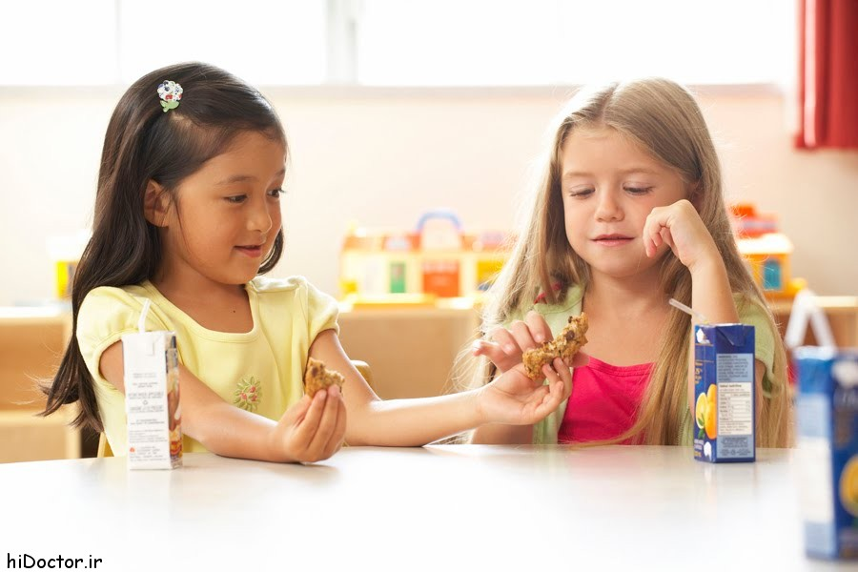
تاثیر فرزندان در رشد عاطفی یکدیگر
کودکانی که برادر و خواهر بزرگتری دارند در مقایسه با دیگران، در وظایف اجتماعی شناختی و آزمون ها که مستلزم آگاهی از حالات درونی و تفاوت در دیدگاه ها است، عملکرد بهتری دارند.
از نظر رشد عاطفی شواهدی وجود دارد که نتایج مثبتی را در روابط خواهری و برادری نشان می دهد. به عنوان مثال آنها دارای روابط مثبت تر،اعتماد به نفس بالاتر و احساس تنهایی کمتری دارند (شرمن،لنفورد و والینگ 2006).
همچنین در نمود بیرونی آنان مشکلات رفتاری کمتری دیده می شود، علاوه براینکه مسؤلیت پذیری اجتماعی بیشتر و عملکرد شناختی بهتری دارند،ارزش بیشتری برای خود قائلند، استقلال بالاتری دارند و اجتماعی ترند.(اندرسون 1999)

Slide 28

باتشکر از حسن توجه شما

